Slide 1


مقایسه توزیع ها
فصل سوم – درس هشتم
Comparing Distributions
Data Analysis
Chapter: Predicting with Probability
نام فصل : پیش بینی با احتمال
دوره تحلیل داده

Slide 2

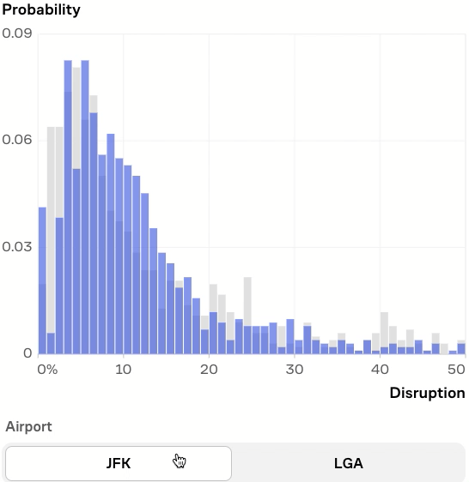
آیا می‌توان گفت که تشخیص اینکه کدام فرودگاه عملکرد بهتری دارد، آسان است؟

Slide 3
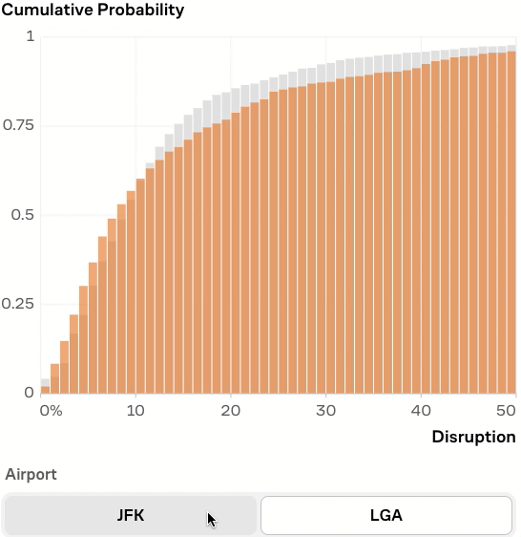
نمودار توزیع تجمعی
به طور کلی نمودار توزیع تجمعی نسبت به نمودار تابع جرم احتمال هموارتر است.

Slide 4
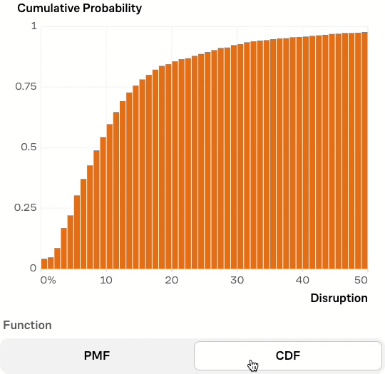

سوال اصلی این است که چرا ارتفاع بین میله‌های متوالی در تابع توزیع تجمعی(CDF) کوچک هستند.
دو میله از تابع توزیع تجمعی را در x و x+1 در نظر بگیرید. با حرکت از x به x+1 مقدارCDF یا ثابت می‌ماند یا افزایش می‌یابد. اندازه این افزایش برابر با P(Disruption=x+1) است.
اگر تابع جرم احتمال (PMF)ما شامل ۶۳ باشد. میانگین اندازه‌ی جهش چقدر است؟
$\frac{1}{63}$ ≈ 0.016

Slide 5
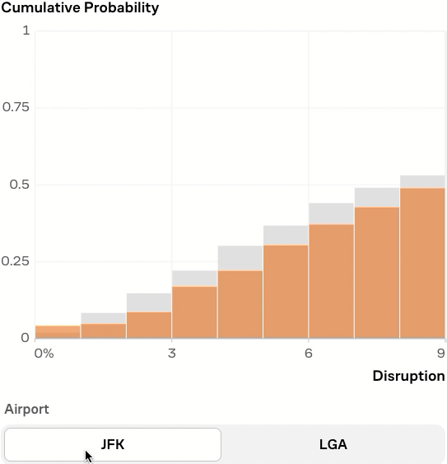
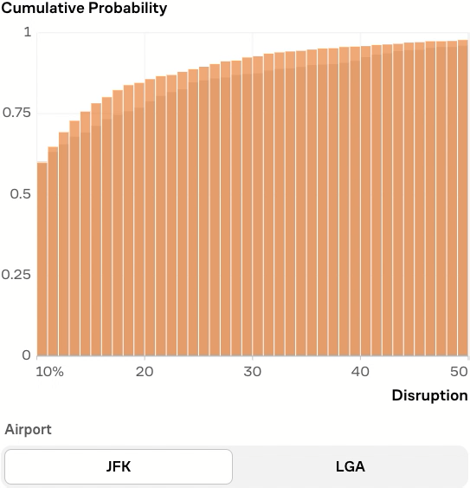
مقایسه توزیع های تجمعی

Slide 6


